Slide 1
Invazinių rūšių naikinimas ir kontrolė
2026 m. IV ketv. Antrasis kvietimas teikti paraiškas

Slide 2




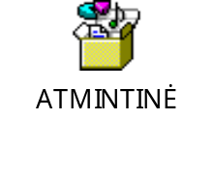
II-ojo kvietimo rūšys
Sosnovskio ir Mantegacio barščiai
Ispaninis arionas
Didžioji ir kanadinė rykštenės
I –ojo kvietimo mokymų medžiaga
Notes:
II-ajame kvietime bus finansuojamos šios rūšys: Sosnovskio ir Mantegacio barščiai, Ispaninis arionas, Didžioji ir kanadinė rykštenės. Siūlome susipažinti su kiekvienos rūšies naikinimo atmintine bei I-ojo kvietimo mokymų medžiaga, kurioje rasite daug naudingos informacijos.

Slide 3
Kvietimas skaičiais
Preliminarūs II-kvietime numatomi finansuoti plotai ir plotams tenkančios sumos.
Rūšis | NATURA (ha (EUR)) | Ne NATURA (ha (EUR))
Sosnovskio ir Mantegacio barščiai | 18,60 ha (63 426 EUR) | <198,87 ha (678 156 EUR)
Ispaninis arionas | - | 156,23 ha (629 927 EUR)
Didžioji ir kanadinė rykštenės | - | 23,40 ha (59 224 EUR)
Bitinė sprigė | - | -
LIKUSI KVIETIMO SUMA
<1,43 mln. EUR
I –ojo kvietimo mokymų medžiaga
FIKSUOTIEJI ĮKAINIAI

Slide 4
FIKSUOTIEJI ĮKAINIAI
Eil. Nr. | Įkainio kodas | Įkainio pavadinimas | Įkainis (Eur)
1. | FĮ-72-01 | Sosnovskio ir Mantegacio barštis — 1-ieji naikinimo metai (1 ha) | 1169,16
2. | FĮ-72-02 | Sosnovskio ir Mantegacio barštis — 2-ieji naikinimo metai (1 ha) | 1013,27
3. | FĮ-72-03 | Sosnovskio ir Mantegacio barštis — 3-ieji naikinimo metai (1 ha) | 896,36
4. | FĮ-72-04 | Sosnovskio ir Mantegacio barštis — 4-ieji naikinimo metai (1 ha) | 331,26
5. | FĮ-72-09 | Ispaninis arionas — 1-ieji naikinimo metai (1 ha) | 1353,04
6. | FĮ-72-10 | Ispaninis arionas — 2-ieji naikinimo metai (1 ha) | 1055,37
7. | FĮ-72-11 | Ispaninis arionas — 3-ieji naikinimo metai (1 ha) | 906,54
8. | FĮ-72-12 | Ispaninis arionas — 4-ieji naikinimo metai (1 ha) | 717,11
9. | FĮ-72-13 | Didžioji ir kanadinė rykštenės — 1-ieji naikinimo metai (1 ha) | 865,29
10. | FĮ-72-14 | Didžioji ir kanadinė rykštenės — 2-ieji naikinimo metai (1 ha) | 800,39
11. | FĮ-72-15 | Didžioji ir kanadinė rykštenės — 3-ieji naikinimo metai (1 ha) | 605,7
12. | FĮ-72-16 | Didžioji ir kanadinė rykštenės — 4-ieji naikinimo metai (1 ha) | 259,59

Slide 5
Paraiškos teikimo etapas
Pasirengimas ir su paraiška teikiami dokumentai

Slide 6
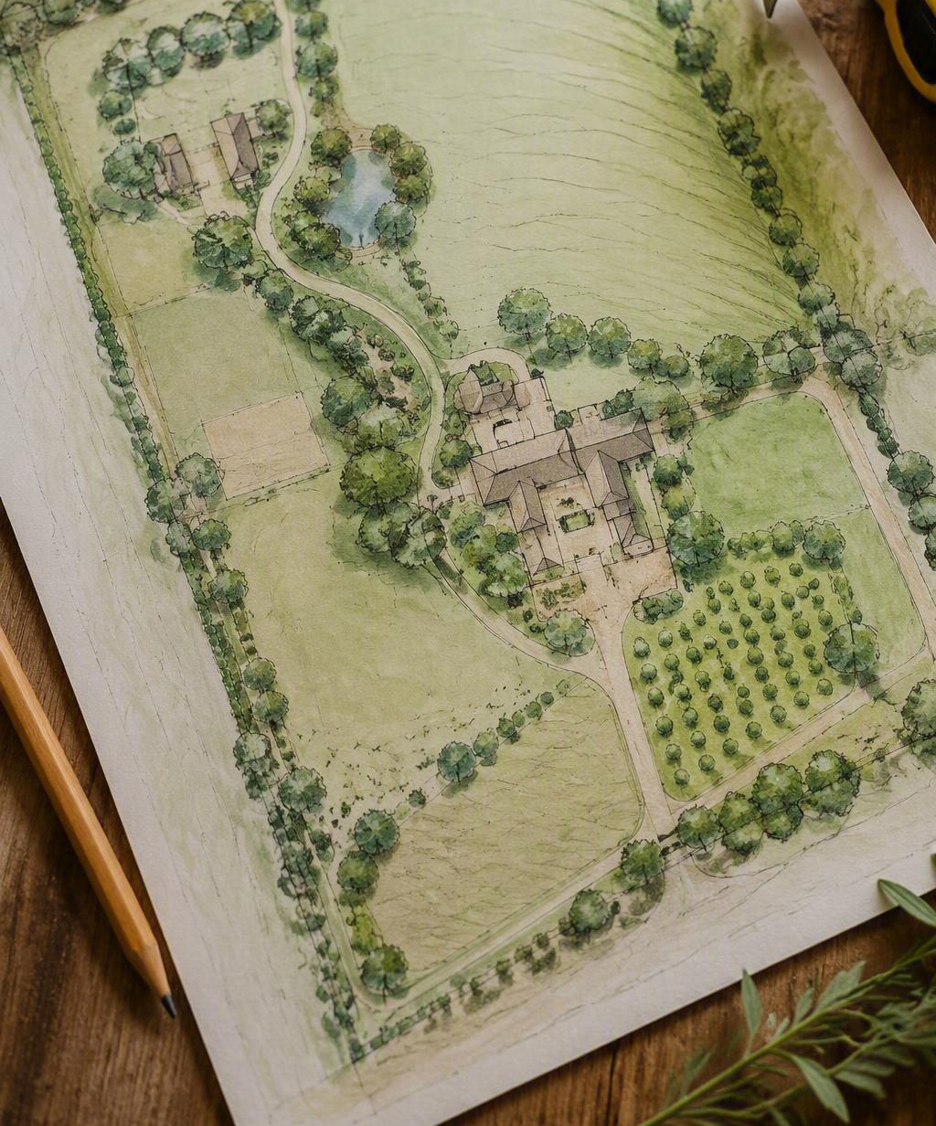
Kas gali teikti paraišką?
1
Fiziniai asmenys
Įskaitant pavienius namų ūkius ir sodininkų bendrijų narius.
2
Juridiniai asmenys
Vieši ir privatūs juridiniai asmenys valdantys ar naudojantys žemę.
Tie patys reikalavimai galioja visiems – ir fiziniam, ir juridiniam asmeniui.

Slide 7

Ką pateikti kartu su paraiška
Veiksmų planas
Parengtas ne anksčiau kaip 2024-01-01 su aktualizuotais INVA duomenimis.
Rašytinis patvirtinimas
Kad naikinant rūšis bus laikomasi tvarkos apraše numatytų reikalavimų.
Nuosavybės dokumentai arba sutikimai
Valdymo teisę patvirtinančių dokumentų kopijos arba žemės valdytojų sutikimai.
Suderinimas su saugomų teritorijų direkcija
Jei teritorija patenka į saugomą teritoriją.
„Natura 2000“ ploto pagrindimas
Dokumentas, įrodantis į planą įtrauktos „Natura 2000“ teritorijos plotą hektarais.
Notes:
Veiksmų planas.
JP projekto vykdytojo rašytinis patvirtinimas, kad invazinių rūšių naikinimas bus vykdomas laikantis invazinių rūšių valdymo ir naikinimo tvarkos aprašo reikalavimų.
Su žemės sklypo nuosavybe susiję dokumentai:
3.1. jei pareiškėjas yra žemės sklypo savininkas, pateikiamos nuosavybės ar kitos valdymo teisės dokumentų kopijos (pvz.: VĮ Registrų centro Nekilnojamojo turto registro išrašai arba kiti teisėti dokumentai).
3.2. jei pareiškėjas nėra žemės sklypo savininkas, pateikiamas raštiškas savininko sutikimas vykdyti projekto veiklas atitinkamame sklype.
4. jei projektą planuojama įgyvendinti saugomoje teritorijoje, būtina gauti raštišką saugomų teritorijų direkcijos suderinimą dėl projekto veiklų įgyvendinimo

Slide 8
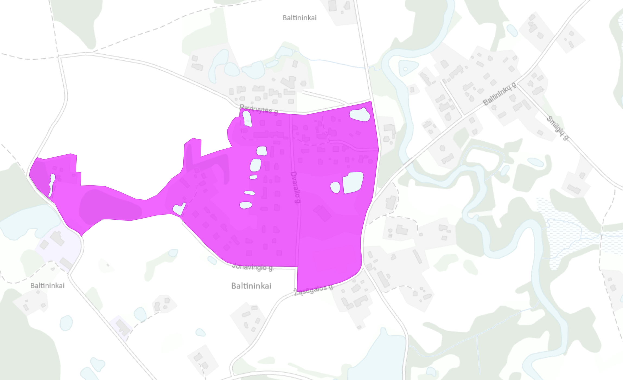
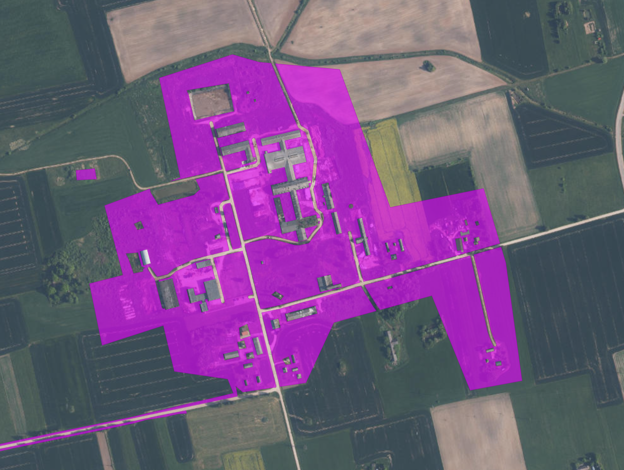
Svarbūs akcentai
01
02
03
Veiksmų planas
Visa radavietė
Sutikimai
Parengtas pagal Invazinių rūšių kontrolės ir naikinimo tvarkos aprašą.
Numatoma tvarkyti ištisai – nepaliekant plotų, iš kurių rūšis vėl galėtų plisti.
Visų į radavietę patenkančių sklypų valdytojų rašytiniai sutikimai.
04
INVA duomenys
Suvesti arba atnaujinti duomenys apie invazinės rūšies radavietę. Plotai turi atitikti veiksmų plane nurodytus plotus.
Notes:
04 – svarbu paminėti, kad radavietėse turi būti iškirptos tos vietos kur invazinė rūšis neturi galimybių plisti (vandens telkiniai (išskyrus išdžiūstančius), pastatai, keliai (augalų atveju) turi būti išimti.

Slide 9
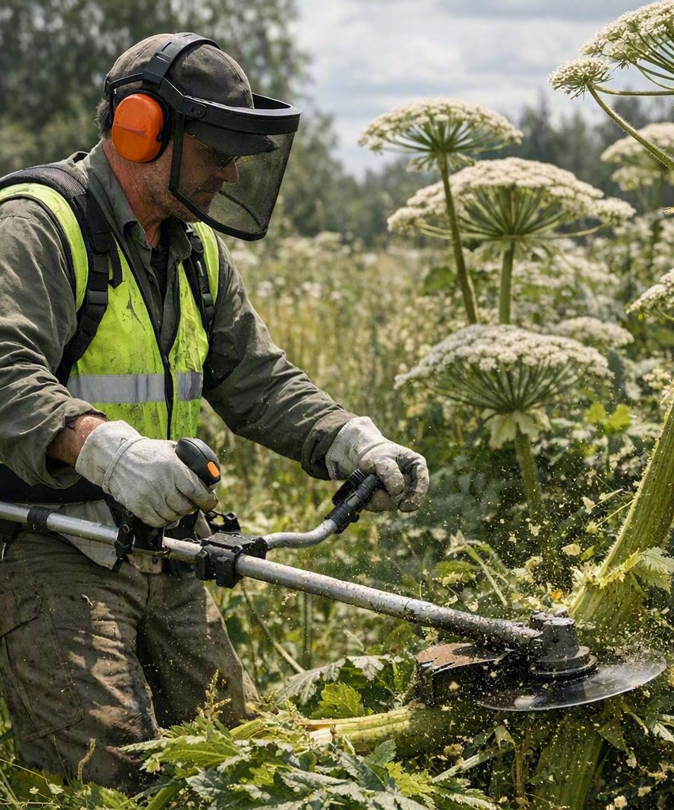
Invazinių rūšių veiksmų planas
Mokslinio tyrimo nereikia – reikia detalaus ir aiškaus plano.
Biologinė informacija apie rūšį ir jos paplitimas.
Radaviečių ribos, plotai ir rizikos vertinimas.
Pasirinktos naikinimo priemonės ir jų taikymo tvarka.
Stebėsena, rodikliai ir 5-ųjų metų palaikomoji priežiūra.
Veiksmų plano struktūra:
1. Titulinis lapas;
2. Invazinės populiacijos, teritorijos būklės rūšies aprašymas ir įvertinimas;
3. Tikslai ir uždaviniai;
4. Priemonių įgyvendinimo planas;
5. Finansavimo šaltiniai;
6. Įgyvendinamų priemonių stebėsena ir veiksmų plano tikslinimas;
7. Brėžiniai ir priedai.
Notes:
1.Titulinis lapas;
2.Invazinės populiacijos, teritorijos būklės rūšies aprašymas ir įvertinimas;
3.Tikslai ir uždaviniai;
4.Priemonių įgyvendinimo planas;
5.Finansavimo šaltiniai;
6.Įgyvendinamų priemonių stebėsena ir veiksmų plano tikslinimas;
7.Brėžiniai ir priedai.

Slide 10
Sutikimai ir radavietės vientisumas
Dažniausia kliūtis paraiškai – bent vieno sklypo savininko sutikimo trūkumas
Taisyklė
Savininkai
Jei savininkai yra neprieinami (pvz. mirę asmenys) tuomet reikia sutvarkyti dokumentus dėl paveldėjimo. Paveldėtojas/paveldėtojai gali duoti sutikimą/sutikimus.
Tvarkoma visa radavietė. Jei bent vieno į ją patenkančio sklypo savininkas nesutinka ta radavietės dalis tampa netinkama finansuoti. Reikalinga gauti sutikimą arba pašalinti iš radavietės tą plotą numatant barjerines priemones.
Nesuformuoti sklypai
Išimtis
Jei sklypas nesuformuotas ar savininkas yra valstybė – reikalingas NŽT sutikimas.
Galima tvarkyti radavietės dalį, jei ji aiškiai atskirta natūralia riba (pvz., vandens telkiniu) ir rūšis į ją plisti negali. Pagrindžiama veiksmų plane.

Slide 11
Dažniausios klaidos ar rizikos, kurių reikia vengti
Skaidoma radavietė, o ne teritorija
Pasenę/netikslūs INVA duomenys
Kiekviena radavietė turėtų būti tvarkoma visa.
Duomenys turi būti suvesti INVA ir atspindėti realią situaciją.
Trūksta sutikimų!
Dažniausia klaida. Be visų sklypų valdytojų sutikimų radavietė netinkama finansuoti – sutikimais pasirūpinkite iš anksto.
Pamiršti penktieji metai veiksmų plane
Nekokybiškai parengti veiksmų planai
Trūksta aiškios situacijos analizės, neapibrėžti tikslūs finansavimo šaltiniai, nepakankamai aiškiai aprašyti tikslai, netiksli grafinė informacija.
Palaikomoji priežiūra privaloma ir turi būti numatyta veiksmų plane.

Slide 12
Dažniausi klausimai: trumpi atsakymai
Kas gali teikti paraišką?
Ar būtini sklypų sutikimai?
Fiziniai ir juridiniai asmenys bei savivaldybių administracijos.
Taip – reikia valdymo dokumento arba kiekvieno į planą įtraukto sklypo valdytojo raštiško sutikimo.
Kas teikia mišrioje teritorijoje?
Ką parengti iki kvietimo?
Vienas ar keli pareiškėjai. Kiekvienas plotas įtraukiamas tik turint teisę jį valdyti arba valdytojo/valdytojų sutikimą.
INVA registruoti ar atnaujinti radavietes, parengti vieną veiksmų planą paraiškai ir surinkti sutikimus.
Koks turi būti veiksmų planas?
Kokios priemonės finansuojamos?
Ribos, tikslai, metodai, grafikas ir stebėsena. Planą gali rengti pats pareiškėjas; 4 m. darbai + 1 m. stebėsena.
Tik veiksmų plane numatytos invazinių rūšių naikinimo priemonės.

Slide 13
Projekto įgyvendinimo etapas
Darbai, atsiskaitymas ir tęstinė priežiūra

Slide 14
Nepriklausomo eksperto išvada
Be eksperto išvados, patvirtinančios, kad priemonės įgyvendintos pagal veiksmų planą, mokėjimai neatliekami.
REIKALAVIMAI EKSPERTUI
Aukštasis biologijos, ekologijos, žemės ūkio, agronomijos, miškininkystės, gyvūnų mokslų ar aplinkotyros išsilavinimas;
arba bet kurios krypties aukštasis išsilavinimas ir ne trumpesnė kaip 1 metų patirtis aplinkosaugos, biologinės įvairovės, ekologijos, miškininkystės, žemės ūkio ar agronomijos srityje;
ekspertu negali būti projekto vykdytojas, jo darbuotojas ar naikinimo darbus atliekantis asmuo.
Išvada teikiama kasmet kartu su mokėjimo prašymu.

Slide 15
Įgyvendinimo trukmė ir priežiūra
Ketveri finansuojami metai ir penktieji – pareiškėjo atsakomybė
I metai
II metai
III metai
IV metai
V metai
Finansuojami
naikinimo darbai
Finansuojami
naikinimo darbai
Finansuojami
naikinimo darbai
Finansuojami
naikinimo darbai
Palaikomoji priežiūra
pareiškėjo lėšomis
Ką svarbu numatyti iš anksto
Penktųjų metų priežiūra privalo būti aprašyta veiksmų plane – be jos rezultatas neišliks.
Projekto veikla turi būti baigta ir rodikliai pasiekti iki 2030 m. rugpjūčio 1 d.
Pagrindinė rizika įgyvendinant projektą - darbai ne pagal planą
Nukrypimai gali būti laikomi pažeidimu: finansavimas gali būti nutrauktas, o lėšos susigrąžintos. Todėl darbai turi būti vykdomi taip kaip aprašyta Veiksmų plane, o jeigu aplinkybės lemia pasikeitimus tai apie tai turi būti infomruojama APVA.

Slide 16
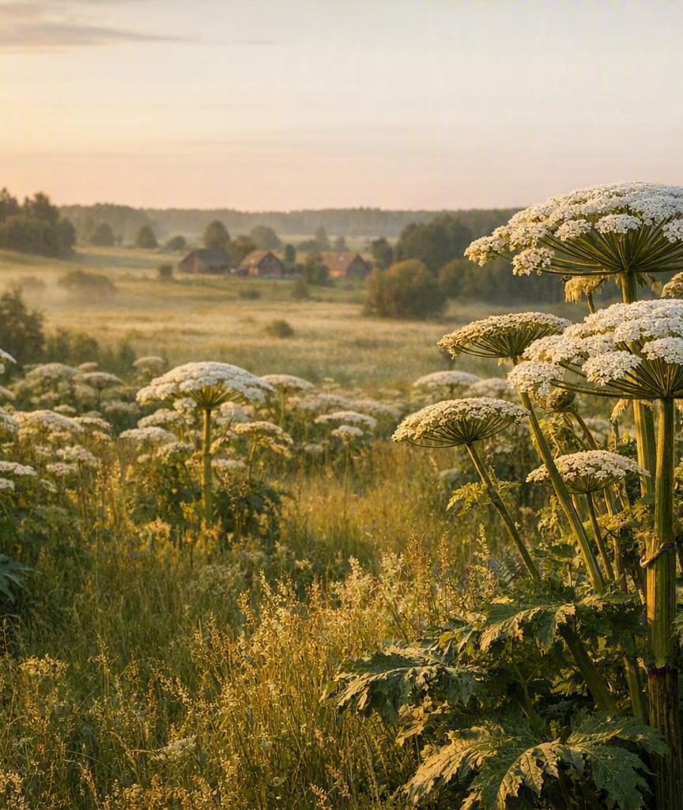
Klausimai ir konsultacijos
KILUS KLAUSIMŲ REKOMENDUOJAME PERŽIŪRĖTI APVA DUK, DUK, I-OJO KVIETIMO MOKYMŲ MEDŽIAGĄ. NERADUS ATSAKYMO – KONSULTUOJAME:
APVA Gamtos apsaugos projektų skyrius
Irvinas Kairys – programos vadovas
irvinas.kairys@apva.lt | +370 602 86818
Vytis Šlubelis — projektų vadovas
vytis.slubelis@apva.lt | +370 607 61049
Giedrė Ulinskaitė — projektų vadovė
giedre.ulinskaite@apva.lt | +370 659 83 951

